Slide 1
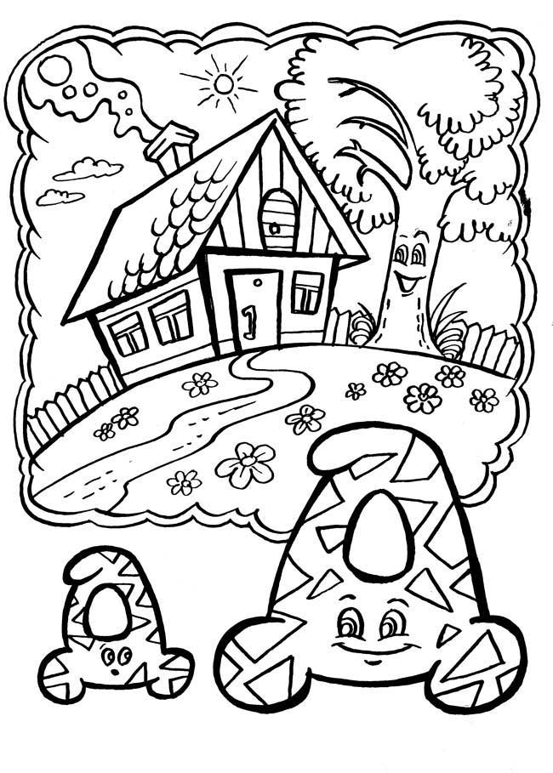
Тут наш
ДОМ
Над домом
ДЫМ
У дома
ДЕРЕВО
На дереве
ДУПЛО
У дупла
ДЯТЕЛ
К дому ведет
ДОРОЖКА
У дома сидит
ДЕД

Slide 2
узнаю
Я
пойму
смогу

Slide 3
узнал
Я
понял
смог

